Slide 1


CARACTERISTICAS DE LOS CRISTIANO.
INTRODUCCIÓN:
Todos los cristianos tenemos características que debemos de demostrar en este mundo.
Como santos, debemos de estar separaIdos del mundo. Romanos.1:7; I Corintios.1:2.
Como cristianos ser semejantes a Cristo. Hechos.11:26; Romanos.8:29.
Como sal, que pueda dar sabor. Mateo.5:13.
Como luz, alumbrar. Mateo.5:14-16.
Como hijos, debemos ser obedientes. Hebreos.12:5-7.

Slide 2

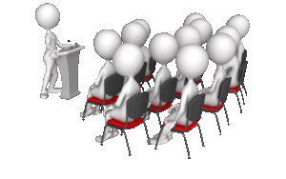

Como pámpanos debemos llevar frutos. Juan.15:8.
Como peregrinos, debemos abstenernos de las pasiones de la carne. I Pedro.2:11.
Debemos de ser diferentes del mundo en todo, para poder llegar al cielo y cumplir la voluntad de Dios aquí en la tierra.
Si no somos diferente a los del mundo no podremos cumplir con la voluntad de Dios.
Seamos la diferencia que Dios desea.

Slide 3

Como santos, debemos de estar separados del mundo. Romanos.1:7; I Corintios.1:2.
a todos los que estáis en Roma, amados de Dios, llamados a ser santos: Gracia y paz a vosotros, de Dios nuestro Padre y del Señor Jesucristo.
I Corintios.1:2.
a la iglesia de Dios que está en Corinto, a los santificados en Cristo Jesús, llamados a ser santos con todos los que en cualquier lugar invocan el nombre de nuestro Señor Jesucristo, Señor de ellos y nuestro:
Una de las característica del cristiano es que fue llamado para ser santos, somos santos.
Pero mucha gente no entiende lo que significa la palabra santo- Significa apartado para el servicio de Dios.

Slide 4

Somos santos apartados del mundo por eso ellos se extrañan de que no corramos con ellos.
I Pedro.4:4.
A éstos les parece cosa extraña que vosotros no corráis con ellos en el mismo desenfreno de disolución, y os ultrajan;
Debemos ser santos. I Pedro.1:15-16.
sino, como aquel que os llamó es santo, sed también vosotros santos en toda vuestra manera de vivir;
V.16.
porque escrito está: Sed santos, porque yo soy santo.
Él cristiano es santo- apartado del mundo y de todo lo malo que hay en Él.

Slide 5
Como cristianos ser semejantes a Cristo. Hechos.11:26; Romanos.8:29.
Y se congregaron allí todo un año con la iglesia, y enseñaron a mucha gente; y a los discípulos se les llamó cristianos por primera vez en Antioquía.
Romanos.8:29.
Porque a los que antes conoció, también los predestinó para que fuesen hechos conformes a la imagen de su Hijo, para que él sea el primogénito entre muchos hermanos.
Como cristianos- seguidores alumnos de Cristo, debemos de reflejar la semejanza de Cristo, aquí en la tierra. Porque para eso nos dejo ejemplo.
I Pedro.2:21.
Pues para esto fuisteis llamados; porque también Cristo padeció por nosotros, dejándonos ejemplo, para que sigáis sus pisadas;

Slide 6
Como sal, que pueda dar sabor. Mateo.5:13.
Vosotros sois la sal de la tierra; pero si la sal se desvaneciere, ¿con qué será salada? No sirve más para nada, sino para ser echada fuera y hollada por los hombres.
Otra de las características del cristiano es que debe ser la sal de este mundo, pero para muchos la sal es mala, pero para Dios es una caracteriza que tienen que tener todos los cristianos.
La sal previene la corrupción.
La sal le da sabor a la comida.
Por eso todas Nuestras conversaciones deben de ser sazonada.
Colosenses.4:6.
Sea vuestra palabra siempre con gracia, sazonada con sal, para que sepáis cómo debéis responder a cada uno.

Slide 7
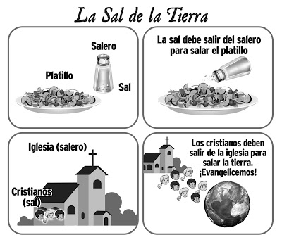

Slide 8

Como luz, alumbrar. Mateo.5:14-16.
Vosotros sois la luz del mundo; una ciudad asentada sobre un monte no se puede esconder.
V.15.
Ni se enciende una luz y se pone debajo de un almud, sino sobre el candelero, y alumbra a todos los que están en casa.
V.16.
Así alumbre vuestra luz delante de los hombres, para que vean vuestras buenas obras, y glorifiquen a vuestro Padre que está en los cielos.
Debemos de ser la luz en este mundo lleno de oscuridad.

Slide 9
Como hijos, debemos ser obedientes. Hebreos.12:5-7.
y habéis ya olvidado la exhortación que como a hijos se os dirige, diciendo: Hijo mío, no menosprecies la disciplina del Señor, Ni desmayes cuando eres reprendido por él;
V.6.
Porque el Señor al que ama, disciplina, Y azota a todo el que recibe por hijo.
V.7.
Si soportáis la disciplina, Dios os trata como a hijos; porque ¿qué hijo es aquel a quien el padre no disciplina?
Somos hijos de Dios, y como hijos debemos ser obedientes a Nuestro Padre Dios en todo.

Slide 10
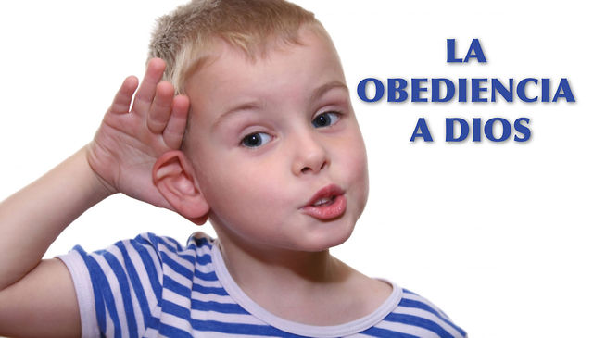
Dios siempre desea que le obedezcamos en todo, la obediencia a Dios es muy importante.
I Samuel.15:22.
Y Samuel dijo: ¿Se complace Jehová tanto en los holocaustos y víctimas, como en que se obedezca a las palabras de Jehová? Ciertamente el obedecer es mejor que los sacrificios, y el prestar atención que la grosura de los carneros.
La obediencia a Dios es lo mas importante que hay, y como sus hijos debemos obedecerle.

Slide 11
Como pámpanos debemos llegar frutos. Juan.15:8.
En esto es glorificado mi Padre, en que llevéis mucho fruto, y seáis así mis discípulos.
Dios desea que llevemos mucho frutos para que asi El sea glorificado. Sino llevamos frutos no glorificamos a Dios.
Debemos llevar frutos del Espíritu Santo.
Galatas.5:22-23.
Mas el fruto del Espíritu es amor, gozo, paz, paciencia, benignidad, bondad, fe,
V.23.
mansedumbre, templanza; contra tales cosas no hay ley.
Sea un pámpano que de muchos frutos para que pueda glorificar a Dios, aquí en la tierra.

Slide 12
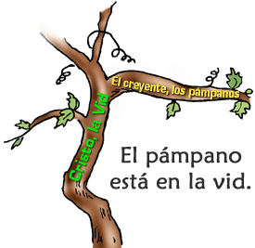

Slide 13
Como peregrinos, debemos abstenernos de las pasiones de la carne. I Pedro.2:11.
Amados, yo os ruego como a extranjeros y peregrinos, que os abstengáis de los deseos carnales que batallan contra el alma,
Él cristiano es un extranjero y peregrino aquí en la tierra y por eso debemos de apartarnos de las pasiones de la carne.
Porque los deseos de la carne pasan.
I Juan.2:16.
Porque todo lo que hay en el mundo, los deseos de la carne, los deseos de los ojos, y la vanagloria de la vida, no proviene del Padre, sino del mundo.
Debemos de dejar todos los deseos de la carne porque nos apartan de Dios.

Slide 14
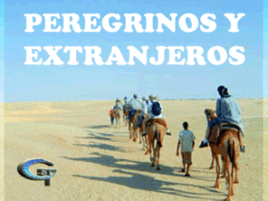

Slide 15

CONCLUSIÓN:
Como cristianos- seguidores- alumnos de Cristo tenemos características que nos identifican con Cristo y nos hacen diferentes del mundo.
Debemos de ser:
Santos- Apartados Del Mundo.
La Sal Del Mundo.
La Luz Del Mundo.
Debemos Ser Obedientes.
Pámpanos Que Demos Muchos Frutos.
Extranjeros Y Peregrinos.

Slide 16



PLAN DE SALVACIÓN SEGÚN DIOS
¿Que debo hacer
para ser salvo…?
DIOS
“EL SEÑOR AÑADÍA CADA DÍA A LA IGLESIA LOS QUE HABÍAN DE SER SALVOS”
HECHOS.2:47
“por cuanto todos pecaron, y están destituidos de la gloria de Dios” Romanos. 3:23.
P
E
C
A
D
O
BAUTIZARSE. Hech.2:38.
CONFESAR. Rom.10:9-10.
Cristo es Él Salvador de los que le obedecen
“…y habiendo sido perfeccionado, vino a ser autor de eterna salvación para todos los que le obedecen” Hebreos.5:9.
ARREPENTIRSE. Hech.17:30.
CREER, Mar.16:15-16.
OIR, Rom.10:17.

Slide 17

DIOS NOS BENDIGA A TODOS.

